Slide 1





















FOTOSIG
Sistema interno de gerenciamento

Slide 2
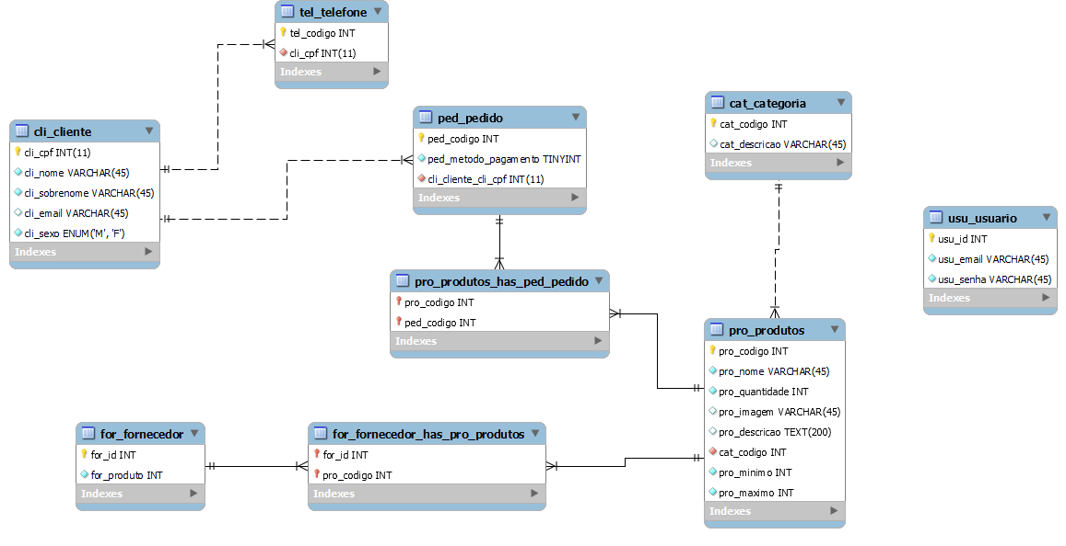
MER

Slide 3

Identidade visual

Slide 4
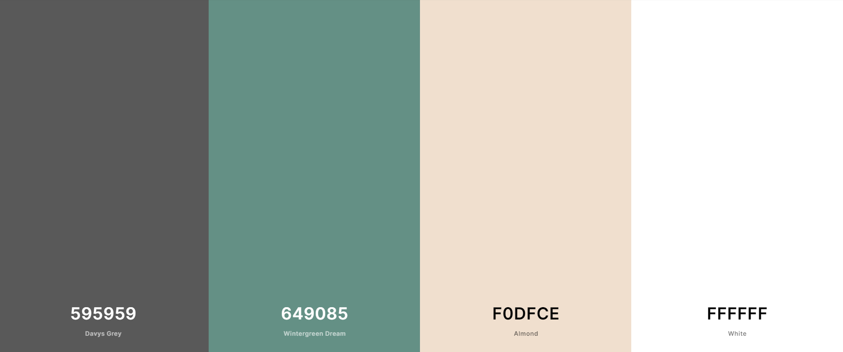
CARTELA DE CORES

Slide 5

CARTELA DE CORES

Slide 6

CARTELA DE ICONES

Slide 7
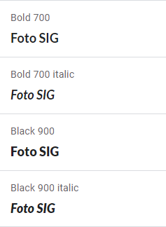
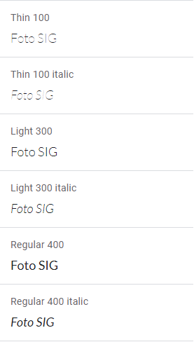
FAMILIA TIPOLOGICA
FONT: LATO

Slide 8
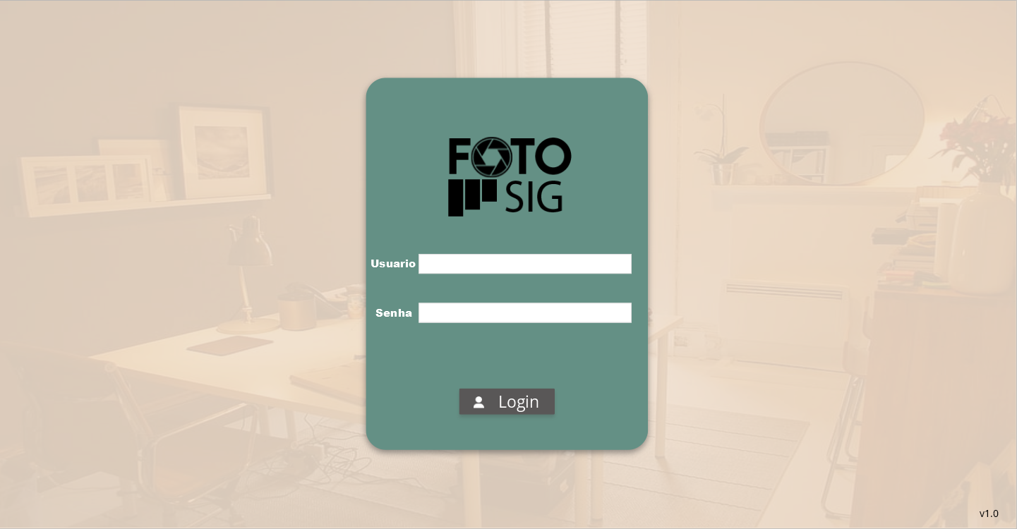
Wireframe – LOGIN

Slide 9
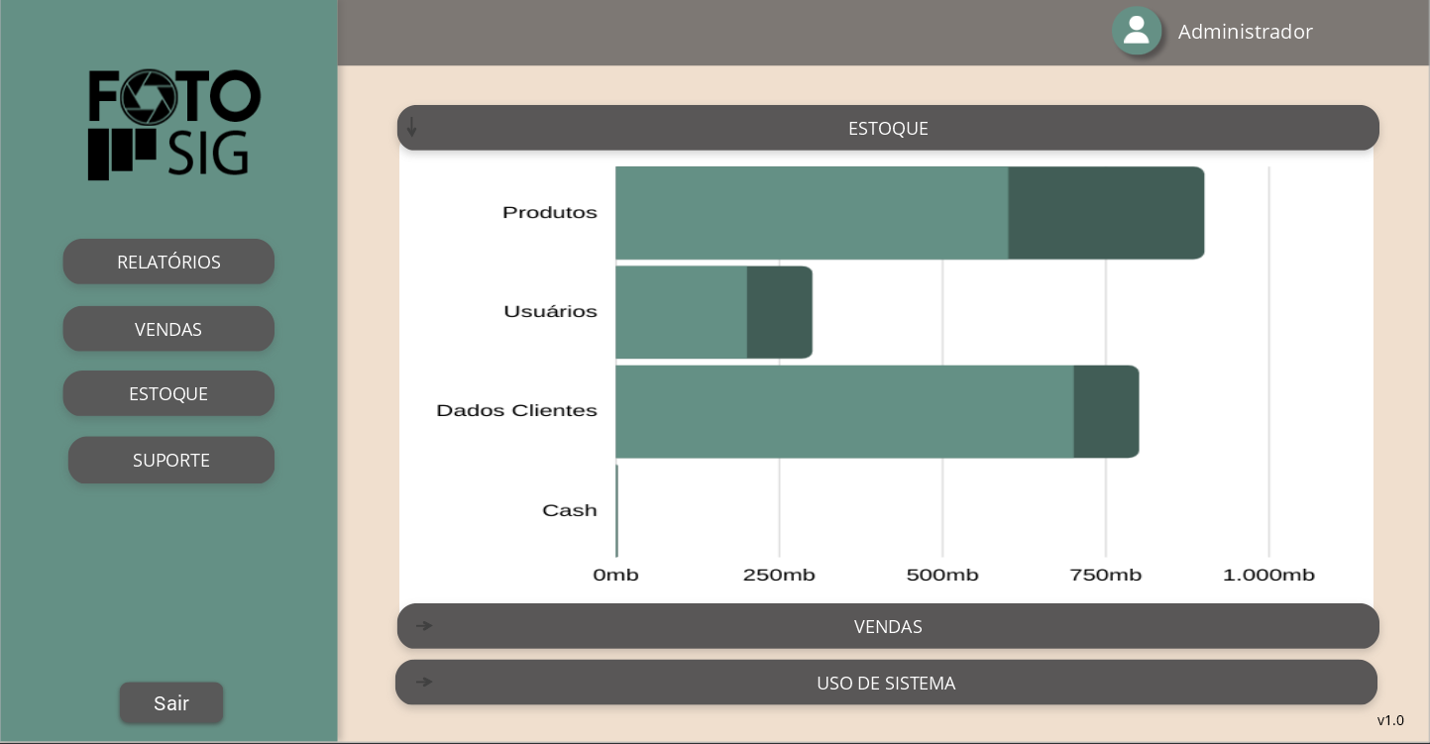
Wireframe – RELATÓRIOS

Slide 10
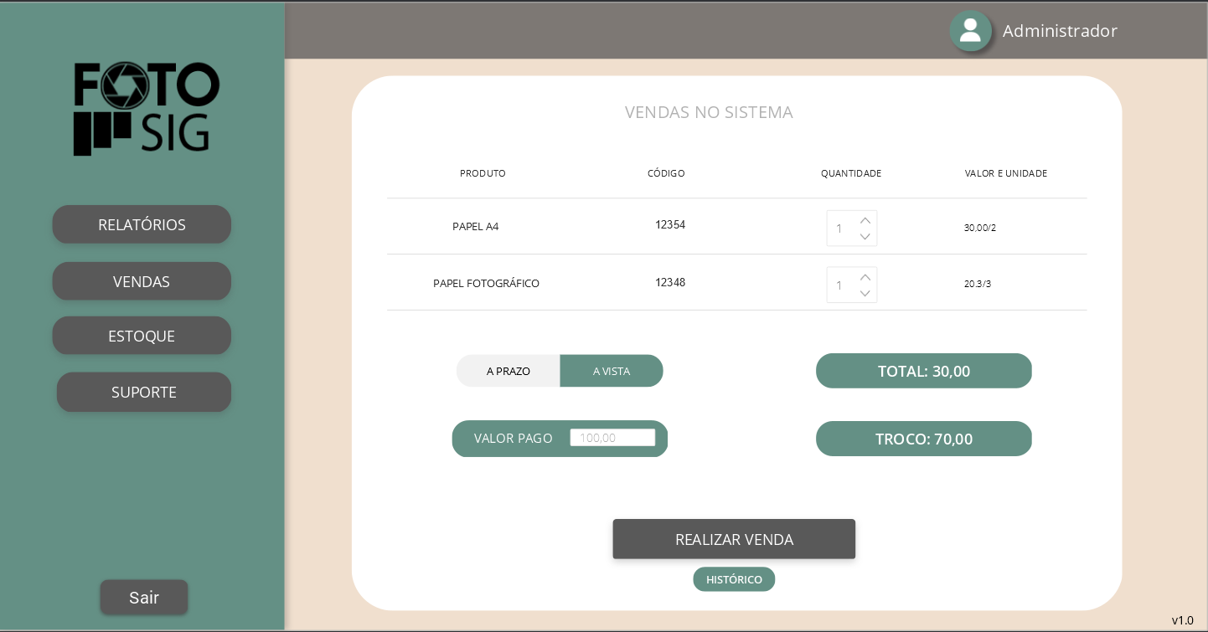
Wireframe -VENDAS

Slide 11
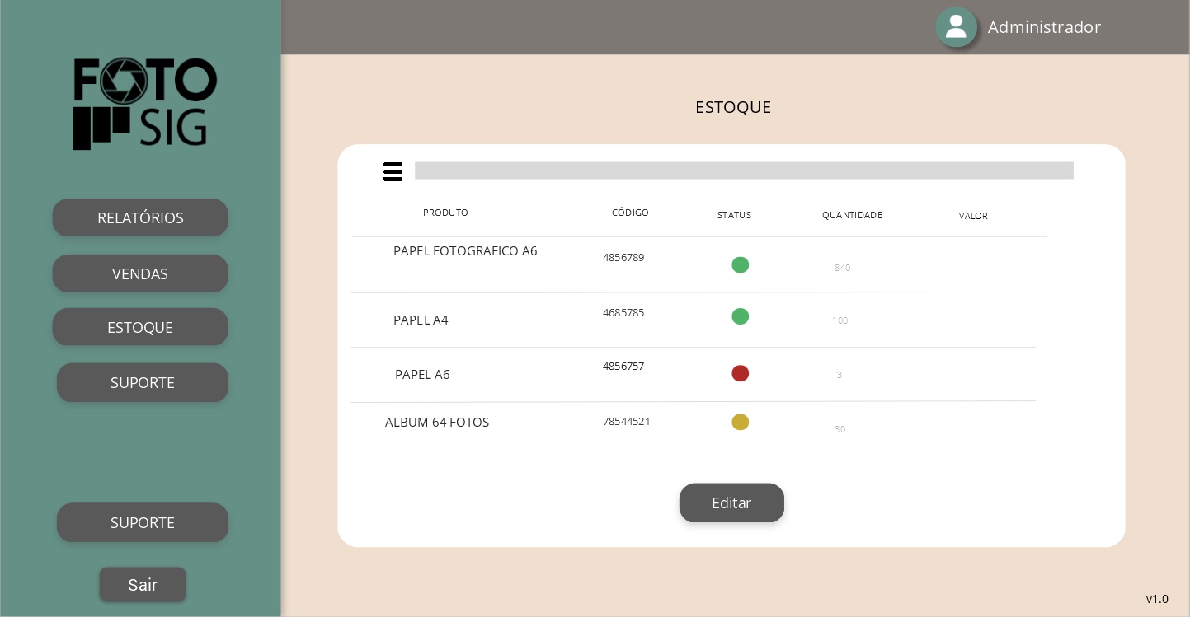
Wireframe -ESTOQUE

Slide 12
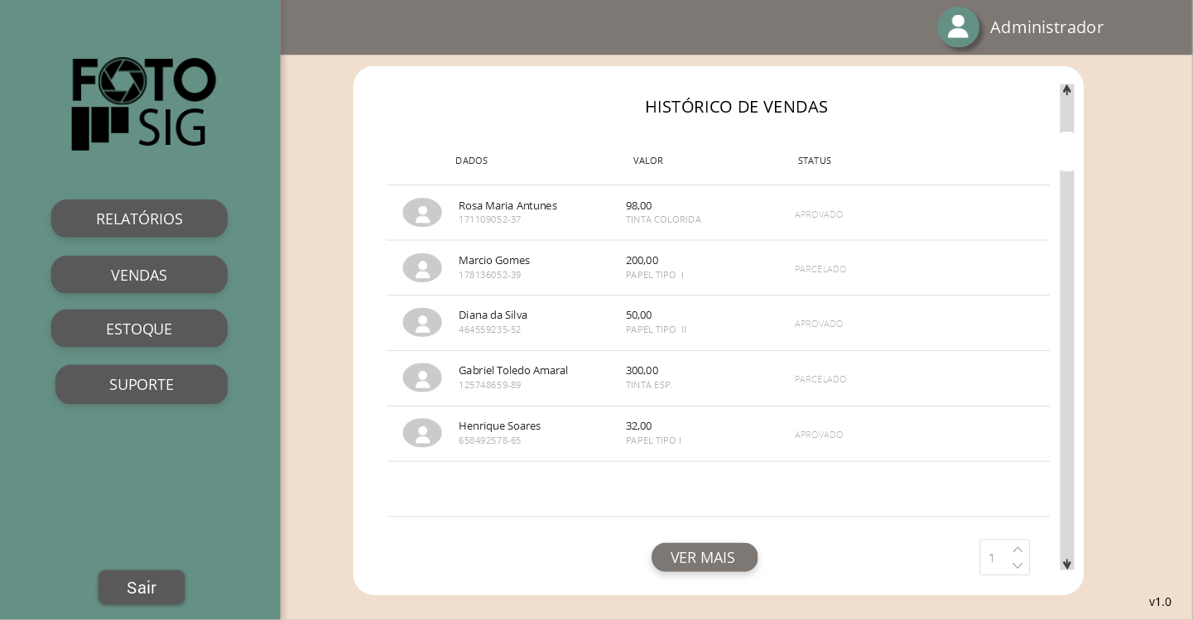
Wireframe –HISTÓRICO DE VENDAS

Slide 13
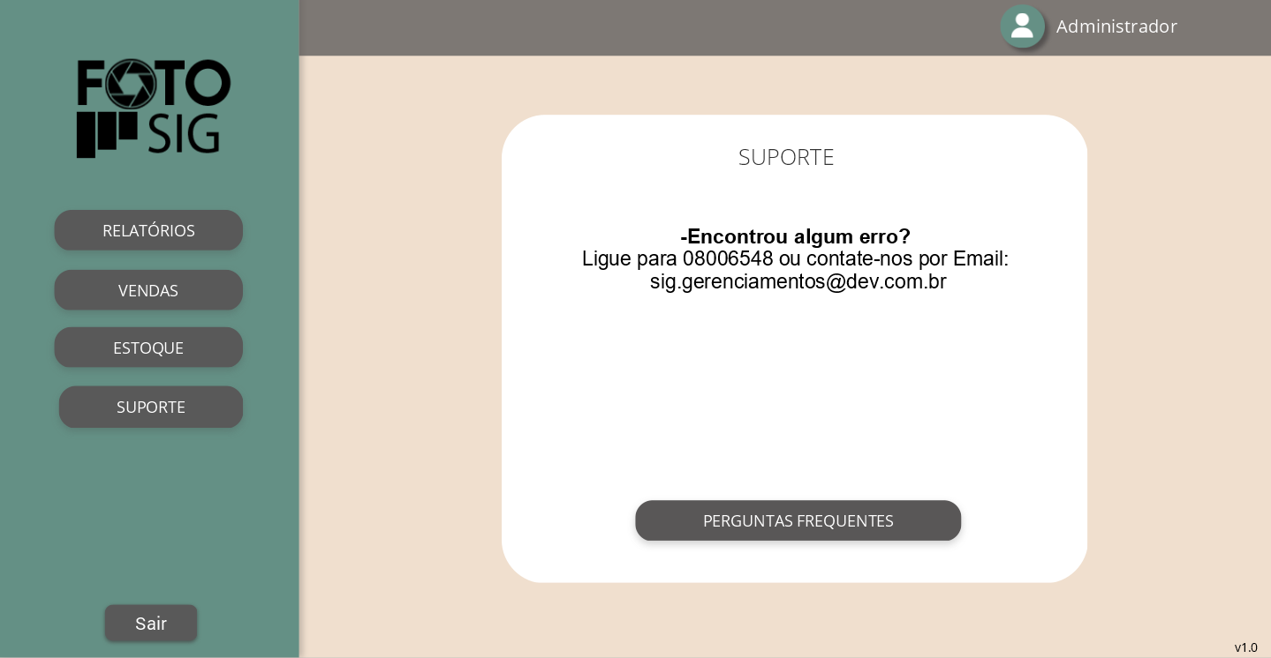
Wireframe –SUPORTE

Slide 14
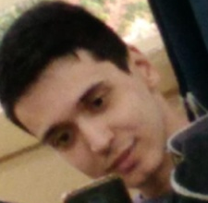



EQUIPE
Lucas Lima
estudante de Ads na Fatec Guaratinguetá
Matheus Henrique
estudante de Ads na Fatec Guaratinguetá
Diogo Américo
estudante de Ads na Fatec Guaratinguetá
Isabelle Caroline
estudante de Ads na Fatec Guaratinguetá

